Slide 1
Програмна система децентралізованого обміну токенів на платформі Solana
Виконав: ст. гр ПЗПІ-21-11 Міленний І. А.
Керівник: ст. викладач Терещенко Г. Ю.

Slide 2
Актуальність
Об’єктом дослідження є технології обміну токенів в блокчейн середовищі
Метою роботи є розробка програмної системи децентралізованого обміну токенів на платформі Solana
Методами розробки та проєктування є аналіз предметної галузі дослідження та оцінка конкурентних систем обміну

Slide 3



Аналіз проблеми та конкуренті
Uniswap
Raydium
Orca

Slide 4
Постановка задачі
Смартконтракт обміну
Смартконтракт депозиту токенів
Проектування та розробка програмної системи
Тестування

Slide 5
Постановка задачі
Проектування програмної системи
Розробка числового типу для високоточних обчислень
Визначення алгоритму обміну
Визначення алгоритму депозиту токенів
Розробка програмної системи
Тестування

Slide 6









Вибір технологій розробки

Slide 7
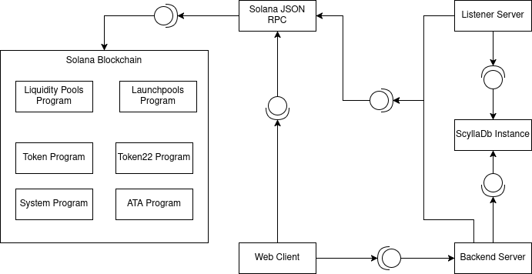
Архітектура

Slide 8
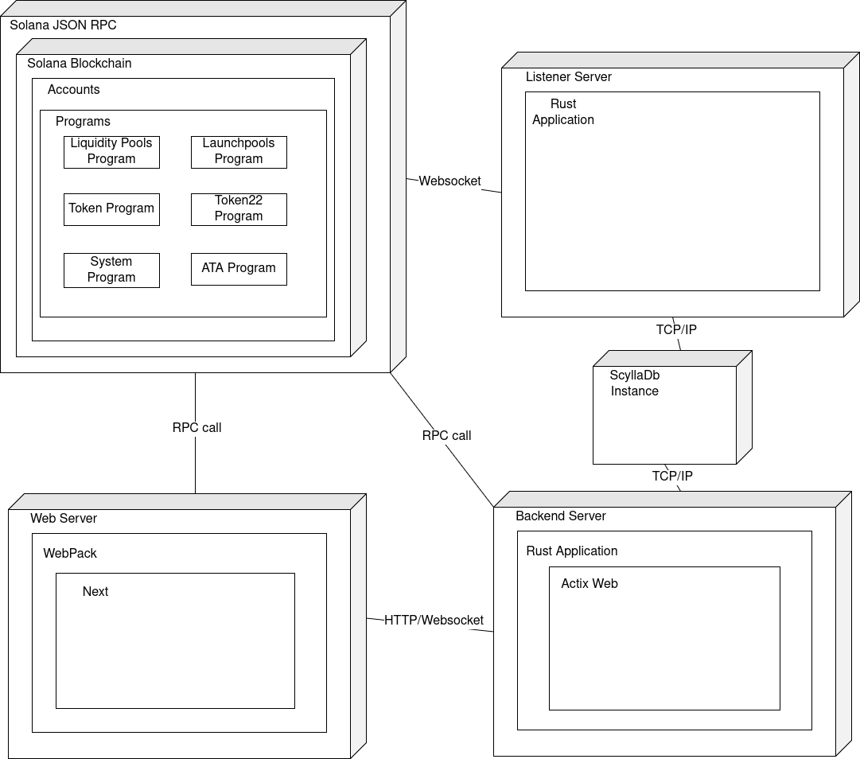
Архітектура

Slide 9
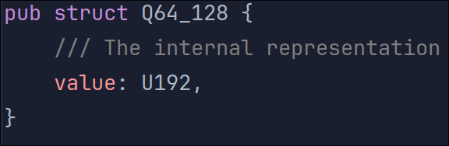
Архітектура
Тип Q64.128 для високоточних обчислень

Slide 10
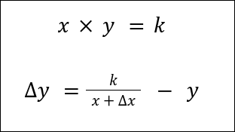
Архітектура
Алгоритм Constant Product Market Maker

Slide 11
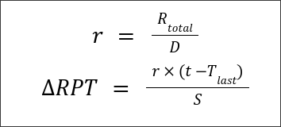
Архітектура
Алгоритм Linear Time-Based Fixed Reward Distribution

Slide 12
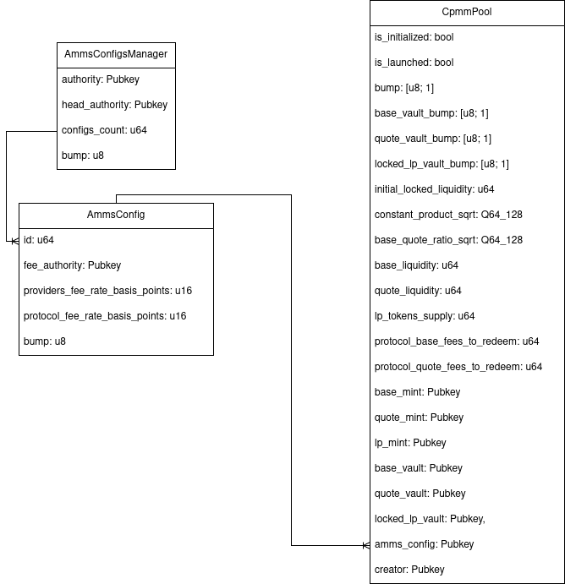
Архітектура
Смартконтракт пулів ліквідності

Slide 13
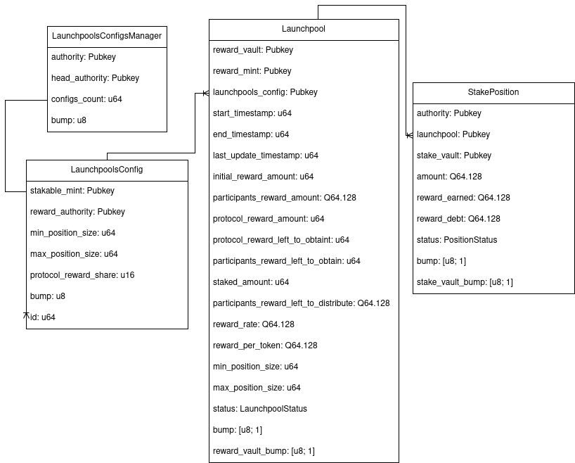
Архітектура
Смартконтракт лаунчпулів

Slide 14
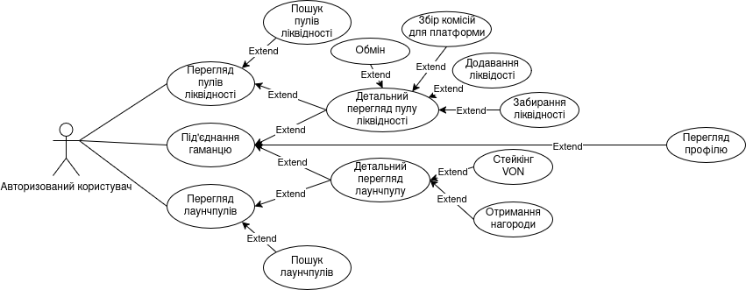
Діаграми прецедентів

Slide 15
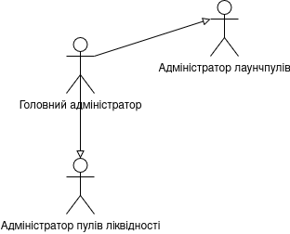
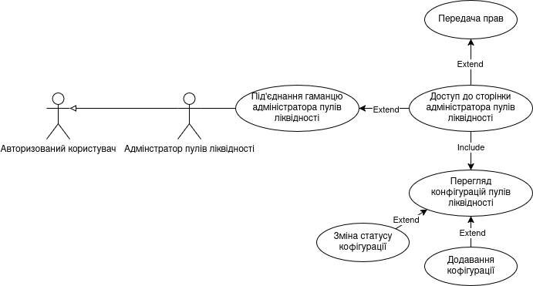
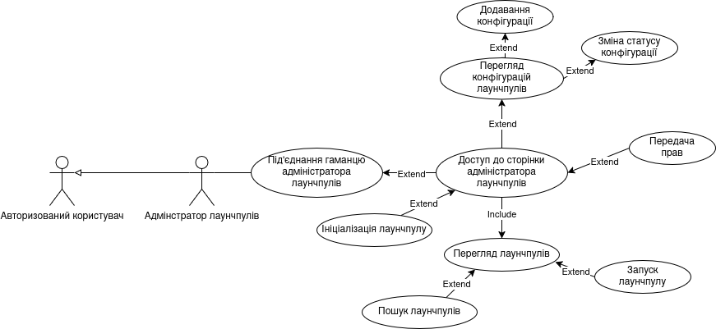
Діаграми прецедентів

Slide 16
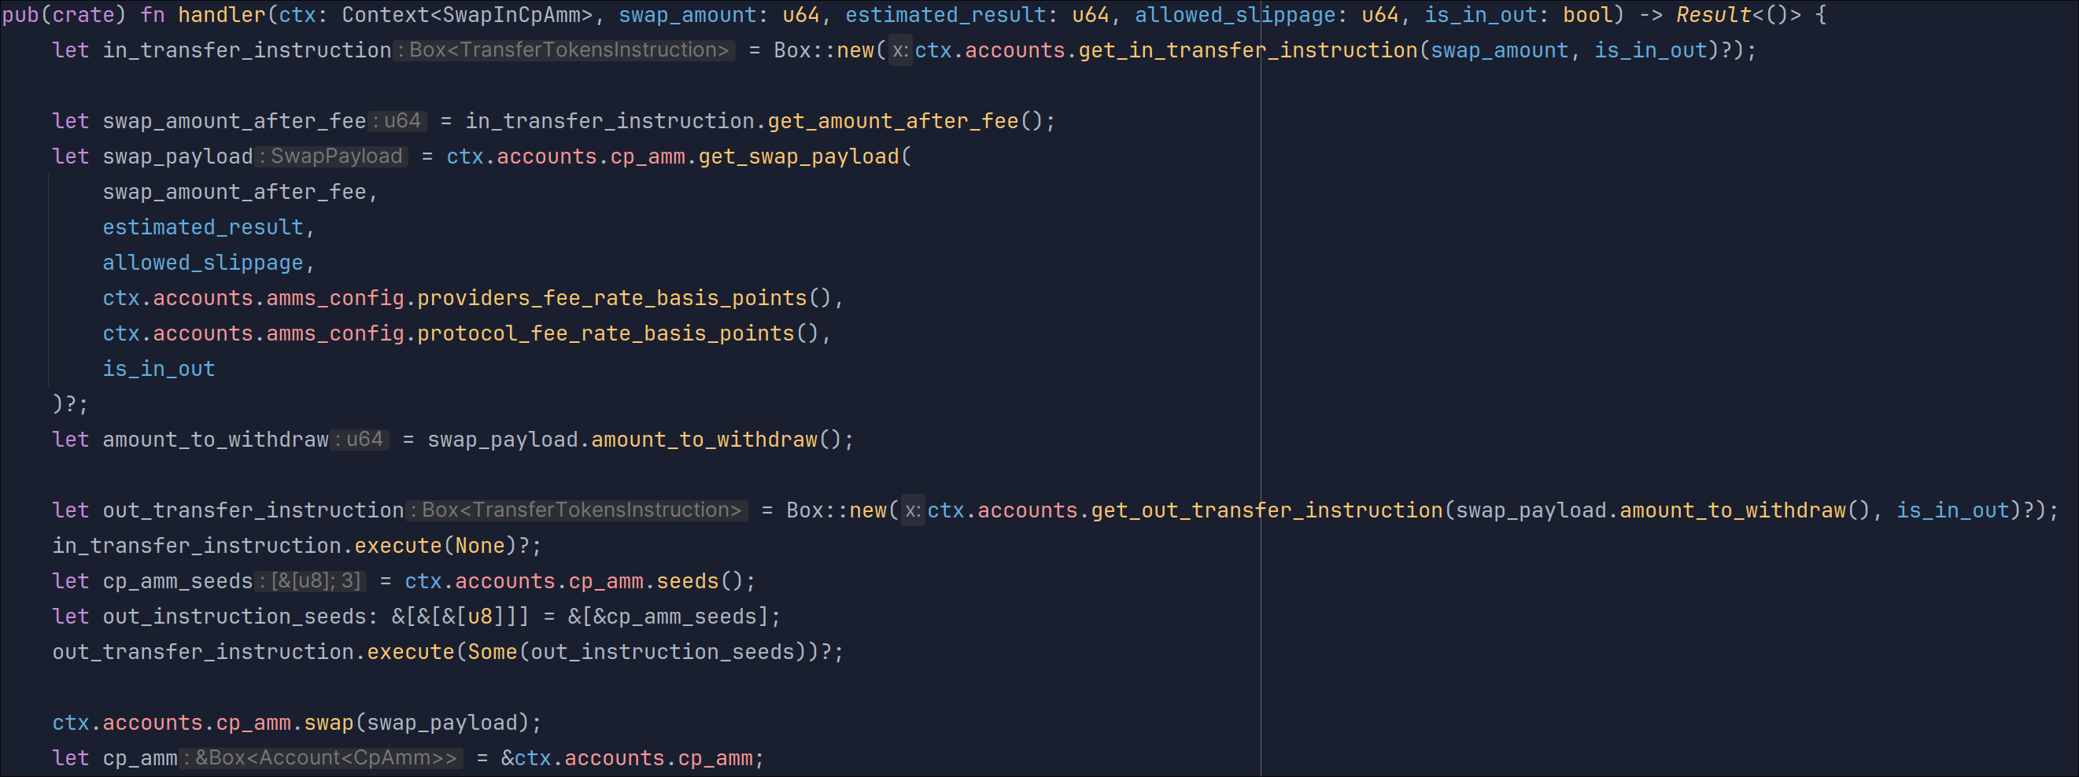
Приклад реалізації

Slide 17
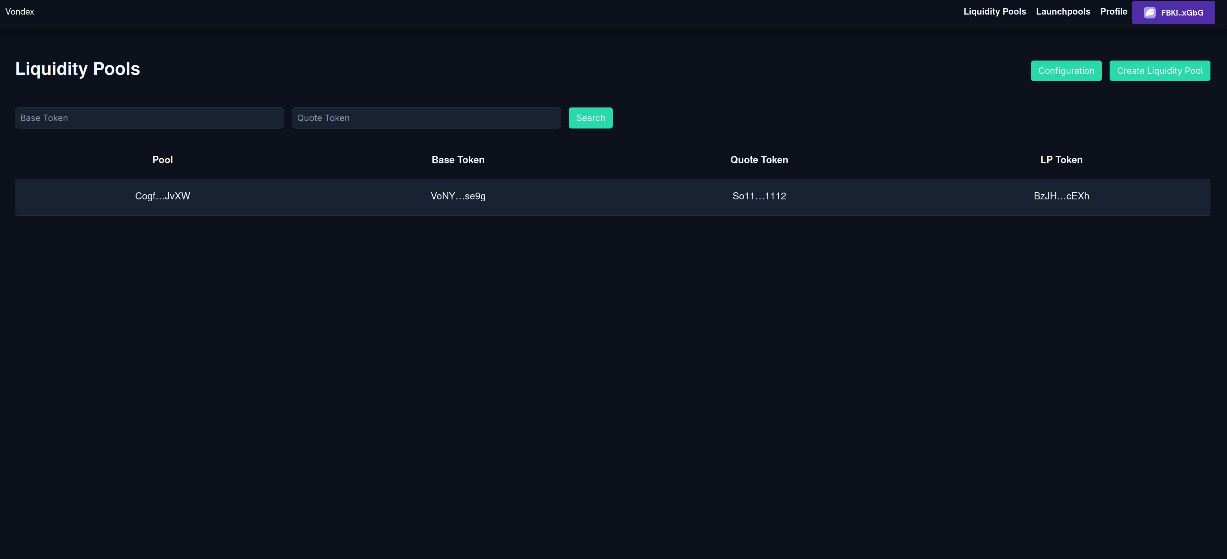
Інтерфейс користувача

Slide 18
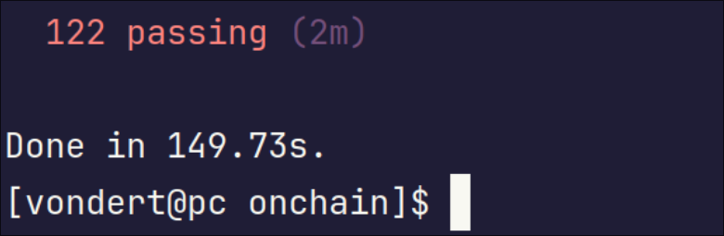
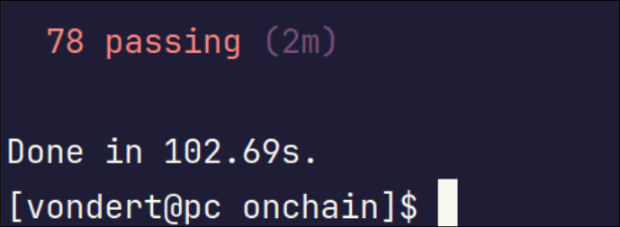
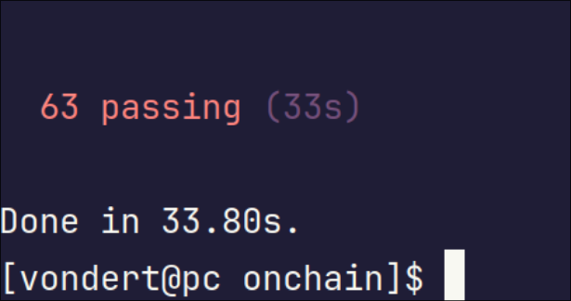

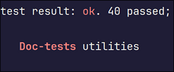
Тестування

Slide 19
Висновки
В результаті виконання кваліфікаційної роботи було проаналізовано предметну галузь децентралізованого обміну токенів, спроектовано та розроблено програмну систему Vondex – децентралізованої платформи обміну токенів, що функціонує на базі блокчейну Solana. Розроблена система відповідає сучасним вимогам до децентралізованих фінансових застосунків.

Slide 20
Дякую за увагу!

